Slide 1
统计学
─从数据到结论

Slide 2
第十二章 判别分析

Slide 3
12.1 判别分析
(discriminant analysis)
某些昆虫的性别只有通过解剖才能够判别
但雄性和雌性昆虫在若干体表度量上有些综合的差异。人们就根据已知雌雄的昆虫体表度量（这些用作度量的变量亦称为预测变量）得到一个标准，并以此标准来判别其他未知性别的昆虫。
这样虽非100%准确的判别至少大部分是对的，而且用不着杀生。此即判别分析

Slide 4
判别分析(discriminant analysis)
判别分析和聚类分析有何不同？
在聚类分析中，人们一般事先并不知道应该分成几类及哪几类，全根据数据确定。
在判别分析中，至少有一个已经明确知道类别的“训练样本”，并利用该样本来建立判别准则，并通过预测变量来为未知类别的观测值进行判别了。

Slide 5
判别分析例子
数据disc.txt:企图用一套打分体系来描绘企业的状况。该体系对每个企业的一些指标（变量）进行评分。
指标有:企业规模（is）、服务(se)、雇员工资比例(sa)、利润增长(prr)、市场份额(ms)、市场份额增长(msr)、流动资金比例(cp)、资金周转速度(cs)等.
另外，有一些企业已经被某杂志划分为上升企业、稳定企业和下降企业。

Slide 6
判别分析例子
希望根据这些企业的上述变量的打分及其已知的类别(三个类别之一：group-1代表上升，group-2代表稳定，group-3代表下降)找出一个分类标准，以对尚未被分类的企业进行分类。
该数据有90个企业（90个观测值），其中30个属于上升型，30个属于稳定型，30个属于下降型。这个数据就是一个“训练样本”。

Slide 7
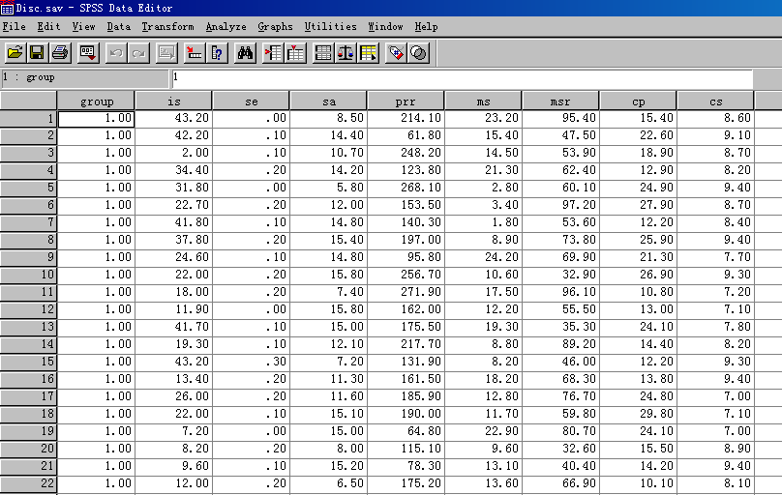
Disc.sav数据

Slide 8
1. 根据距离判别的思想
Disc.txt数据有8个用来建立判别标准(或判别函数)的(预测)变量,另一个(group)是类别
每一个企业的打分在这8个变量所构成的8维空间中是一个点。这个数据在8维空间有90个点，
由于已知所有点的类别，可以求得每个类型的中心。这样只要定义了距离，就可以得到任何给定的点（企业）到这三个中心的三个距离。

Slide 9
1. 根据距离判别的思想
最简单的办法就是:某点离哪个中心距离最近，就属于哪一类。
一个常用距离是Mahalanobis距离。
用来比较到各个中心距离的数学函数称为判别函数(discriminant function).
这种根据远近判别的思想，原理简单，直观易懂。为判别分析的基础

Slide 10
2. Fisher判别法(先进行投影)
Fisher判别法就是一种先投影的方法。
考虑只有两个(预测)变量的判别问题。
假定只有两类。数据中的每个观测值是二维空间的一个点。见图。
这里只有两种已知类型的训练样本。一类有38个点(用“o”表示),另一类有44个点(用“*”表示)。按原来变量(横坐标和纵坐标)，很难将这两种点分开。

Slide 11
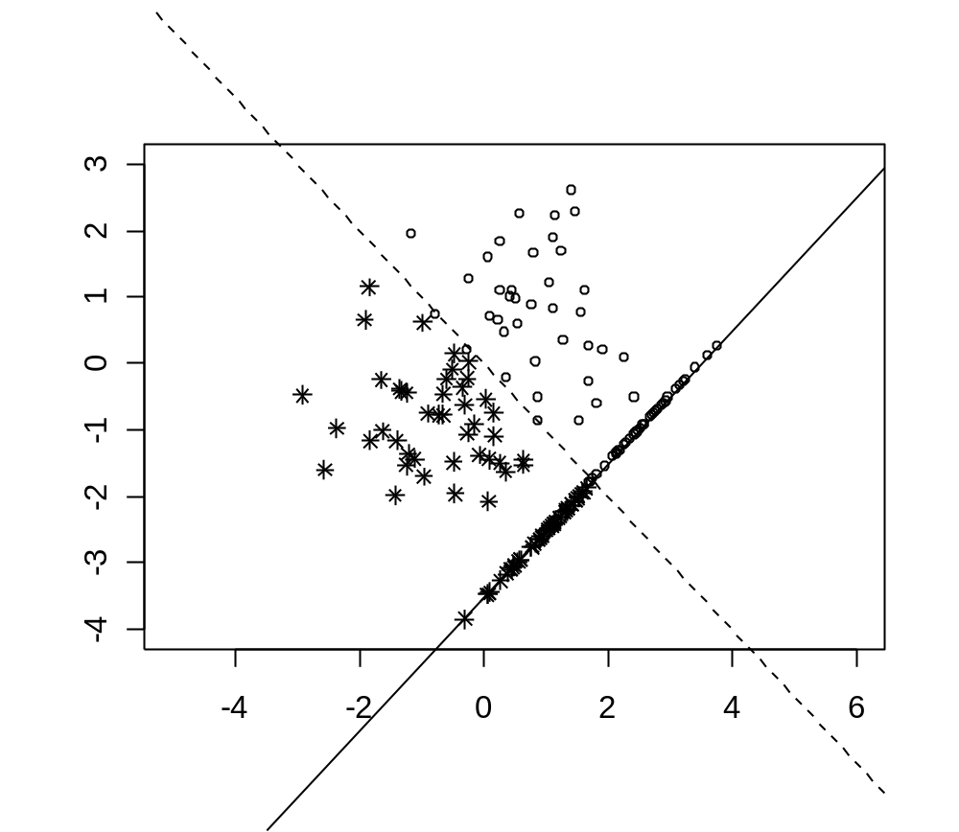

Slide 12
2. Fisher判别法(先进行投影)
于是就寻找一个方向，即图上的虚线方向，沿该方向朝和这个虚线垂直的一条直线进行投影会使得这两类分得最清楚。可以看出，如果向其他方向投影，判别效果不会比这个好。
有了投影之后，再用前面讲到的距离远近的方法得到判别准则。这种先投影的判别方法就是Fisher判别法。

Slide 13
Fisher判别法的数学

Slide 14
3.逐步判别法
(仅仅是在前面的方法中加入变量选择的功能)
有时，一些变量对于判别并没有什么作用，为了得到对判别最合适的变量，可以使用逐步判别。即，一边判别，一边选择判别能力最强的变量，
这个过程可以有进有出。一个变量的判别能力的判断方法有很多种，主要利用各种检验，例如Wilks’ Lambda、Rao’s V、The Squared Mahalanobis Distance、Smallest F ratio或The Sum of Unexplained Variations等检验。其细节这里就不赘述了；这些不同方法可由统计软件的各种选项来实现。逐步判别的其他方面和前面的无异。

Slide 15
Disc.txt例子
利用SPSS软件的逐步判别法淘汰了不显著的流动资金比例(cp)，还剩下七个变量。用x₁,x₂, x₃, x₄,x₅, x₆, x₇分别表示标准化后的变量is，se，sa，prr，ms，msr，cs，得到两个典则判别函数（Canonical Discriminant Function Coefficients）：
这两个函数实际上是由Fisher判别法得到的向两个方向的投影。这两个典则判别函数的系数是下面的SPSS输出得到的：

Slide 16
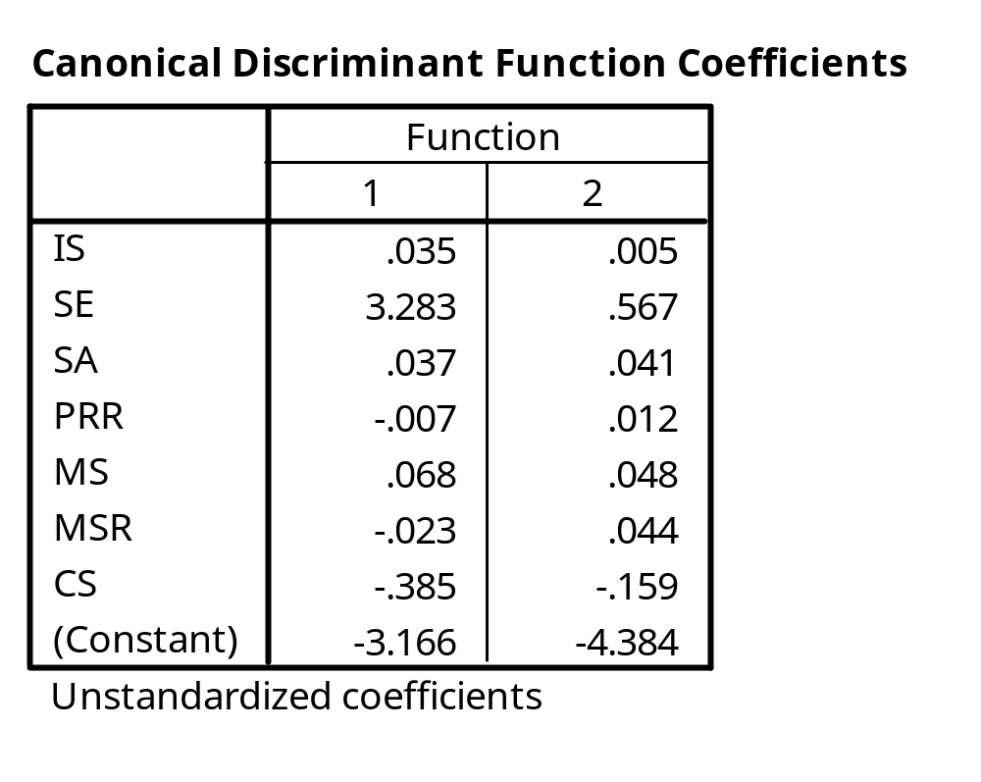
Disc.txt例子
根据这两个函数，从任何一个观测值（每个观测值都有7个变量值）都可以算出两个数。把这两个数目当成该观测值的坐标，这样数据中的150个观测值就是二维平面上的150个点。它们的点图在下面图中。

Slide 17
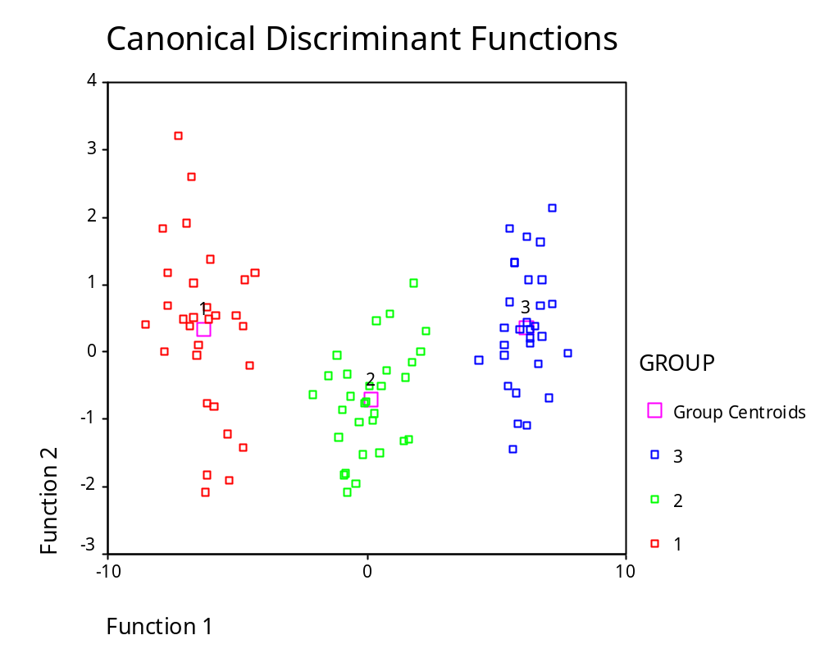

Slide 18
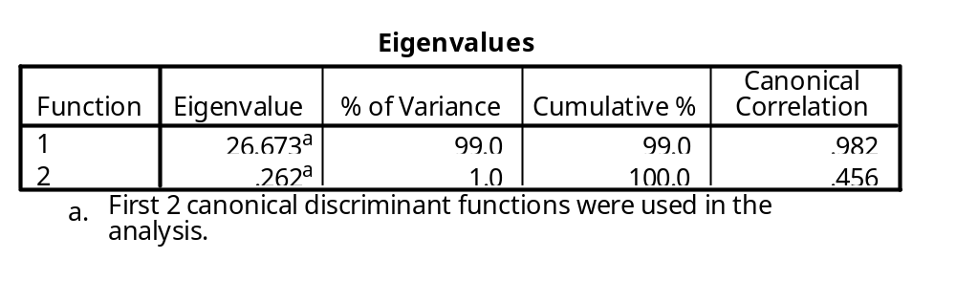
Disc.txt例子
从上图可以看出，第一个投影（相应于来自于第一个典则判别函数横坐标值）已经能够很好地分辨出三个企业类型了。这两个典则判别函数并不是平等的。其实一个函数就已经能够把这三类分清楚了。SPSS的一个输出就给出了这些判别函数（投影）的重要程度：
前面说过，投影的重要性是和特征值的贡献率有关。该表说明第一个函数的贡献率已经是99%了，而第二个只有1%。当然，二维图要容易看一些。投影之后，再根据各点的位置远近算出具体的判别公式（SPSS输出）：

Slide 19
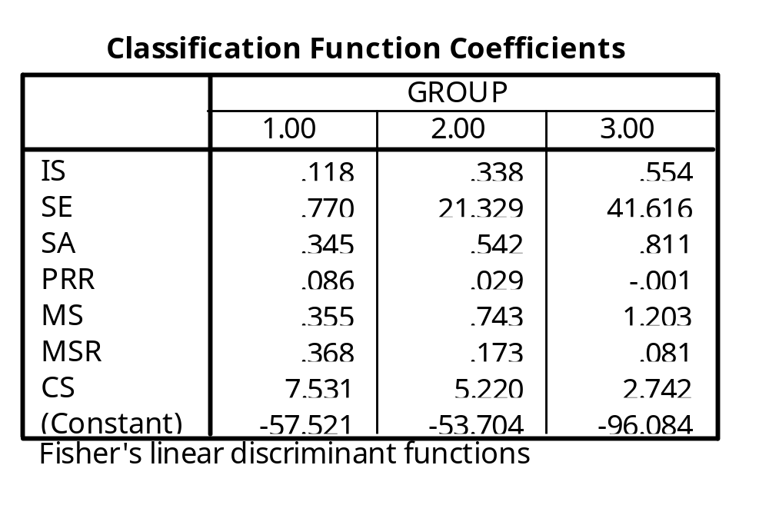
Disc.txt例子
具体的判别公式（SPSS输出），由一张分类函数表给出：
该表给出了三个线性分类函数的系数。把每个观测点带入三个函数，就可以得到分别代表三类的三个值，哪个值最大，该点就属于相应的那一类。当然，用不着自己去算，计算机软件的选项可以把这些训练数据的每一个点按照这里的分类法分到某一类。当然，我们一开始就知道这些训练数据的各个观测值的归属，但即使是这些训练样本的观测值（企业）按照这里推导出的分类函数来分类，也不一定全都能够正确划分。

Slide 20
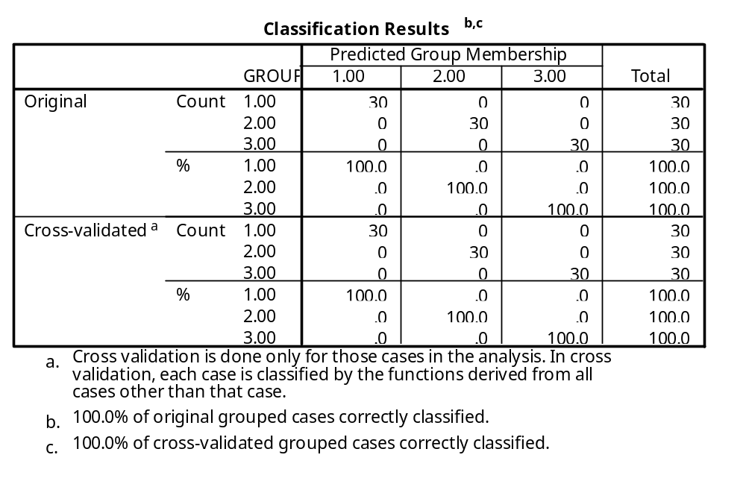
Disc.txt例子
下面就是对我们的训练样本的分类结果（SPSS）：

Slide 21
误判和正确判别率
从该表看，我们的分类能够100%地把训练数据的每一个观测值分到其本来的类。
该表分成两部分；上面一半（Original）是用从全部数据得到的判别函数来判断每一个点的结果（前面三行为判断结果的数目，而后三行为相应的百分比）。
下面一半（Cross validated）是对每一个观测值，都用缺少该观测的全部数据得到的判别函数来判断的结果。
这里结果是100%正确，但一般并不一定。

Slide 22
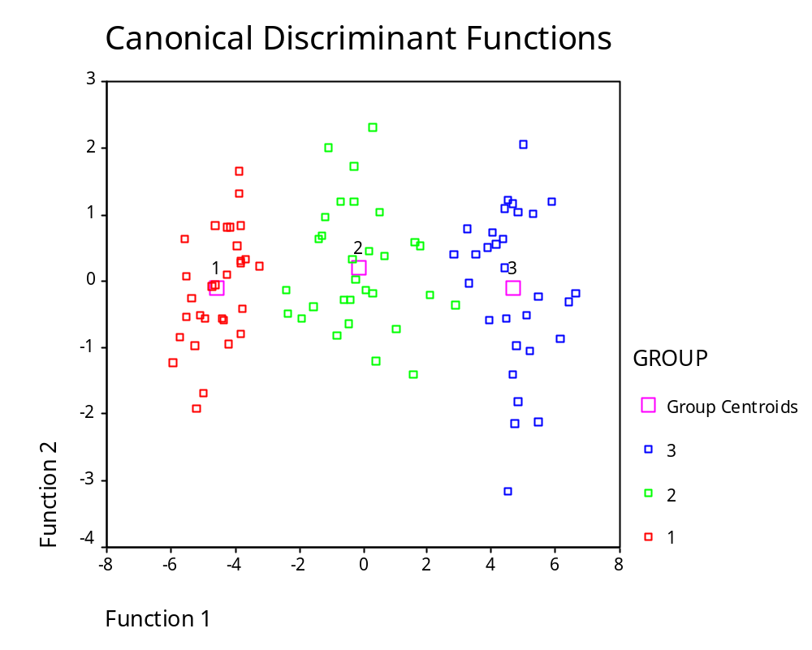
Disc.txt例子
如果就用这个数据，但不用所有的变量，而只用4个变量进行判别：企业规模（is）、服务(se)、雇员工资比例(sa)、资金周转速度(cs)。结果的图形和判别的正确与否就不一样了。下图为两个典则判别函数导出的150个企业的二维点图。它不如前面的图那么容易分清楚了
原先的图

Slide 23

Disc.txt例子
下面是基于4个变量时分类结果表：
这个表的结果是有87个点（96.7%）得到正确划分，有3个点被错误判别；其中第二类有两个被误判为第一类，有一个被误判为第三类。

Slide 24
12.2判别分析要注意什么？
训练样本中必须包含所有要判别的类型，分类必须清楚，不能有混杂。
要选择好可能用于判别的预测变量。这是最重要的。当然，在应用中，选择余地不见得有多大。
要注意数据是否有不寻常的点或者模式存在。还要看预测变量中是否有些不适宜的；这可以用单变量方差分析（ANOVA）和相关分析来验证。

Slide 25
判别分析要注意什么？
判别分析是为了正确地分类，但同时也要注意使用尽可能少的预测变量来达到这个目的。使用较少的变量意味着节省资源和易于对结果作解释。
在计算中需要看关于各个类的有关变量的均值是否显著不同的
检验结果(在SPSS选项中选择Wilks’ Lambda、Rao’s V、The Squared Mahalanobis Distance或The Sum of Unexplained Variations等检验的计算机输出),以确定是否分类结果仅由于随机因素。

Slide 26
判别分析要注意什么？
此外成员的权数（SPSS用prior probability，即“先验概率”，和贝叶斯统计的先验概率有区别）需要考虑；一般来说，加权要按照各类观测值的多少，观测值少的就要按照比例多加权。
对于多个判别函数，要弄清各自的重要性。
注意训练样本的正确和错误分类率。研究被误分类的观测值，看是否能找出原因。

Slide 27
SPSS选项
打开disc.sav数据。然后点击Analyze－Classify－Discriminant，
把group放入Grouping Variable，再定义范围，即在Define Range输入1－3的范围。然后在Independents输入所有想用的变量；但如果要用逐步判别，则不选Enter independents together，而选择Use stepwise method，
在方法（Method）中选挑选变量的准则（检验方法；默认值为Wilks’ Lambda）。
为了输出Fisher分类函数的结果可以在Statistics中的Function Coefficient选 Fisher和Unstandardized ，在Matrices中选择输出所需要的相关阵；
还可以在Classify中的Display选summary table, Leave-one-out classification；注意在Classify选项中默认的Prior Probability为All groups equal表示所有的类都平等对待，而另一个选项为Compute from group sizes，即按照类的大小加权。
在Plots可选 Combined-groups, Territorial map等。

Slide 28
附录

Slide 29
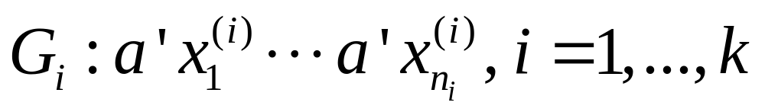
费歇(Fisher)判别法
并未要求总体分布类型
工作原理就是对原数据系统进行坐标变换,寻求能够将总体尽可能分开的方向.
点x在以a为法方向的投影为a’x
各组数据的投影为

Slide 30
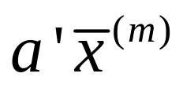
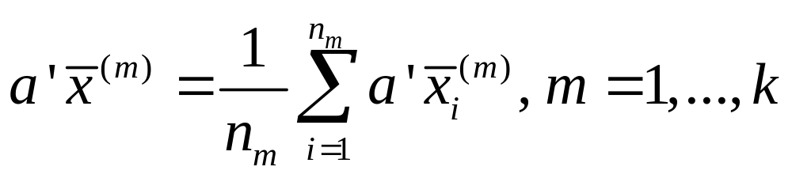
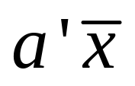
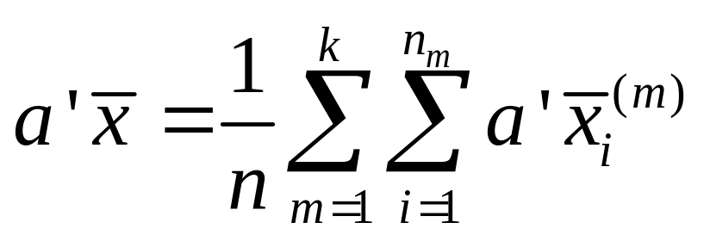
将G_{m}组中数据投影的均值记为 有
记k组数据投影的总均值为 有

Slide 31
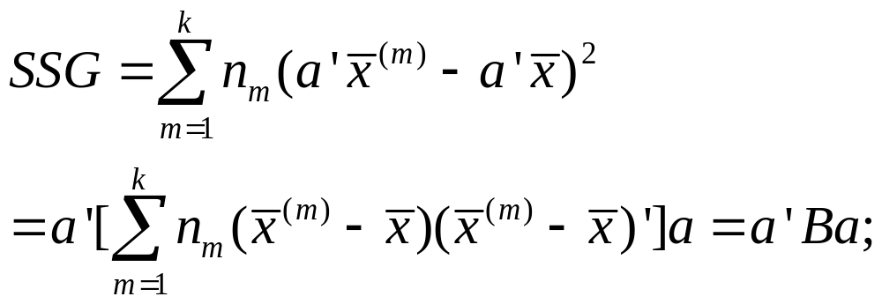
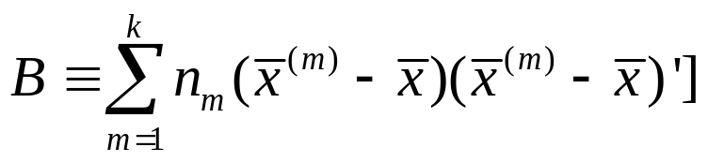
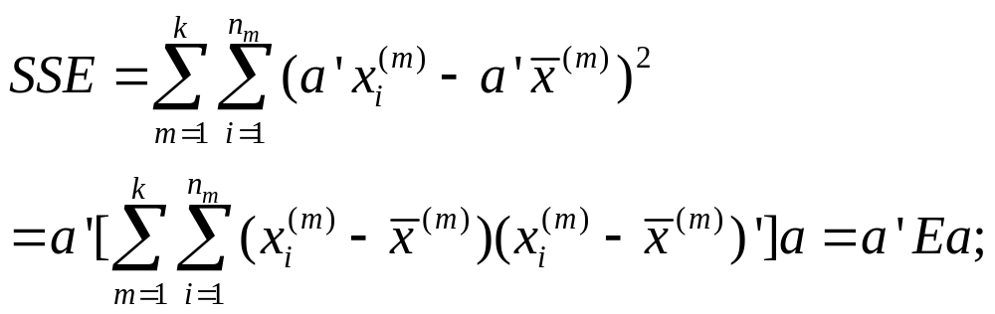
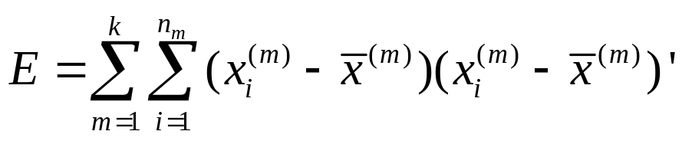
组间离差平方和为:
这里
组内离差平方和为:
这里

Slide 32
注:L=|E|/|B+E|为有Wilks分布的检验零假设H₀:μ⁽¹⁾=…= μ^{(k)}的似然比统计量. Wilks分布常用χ²分布近似(Bartlett)

Slide 33
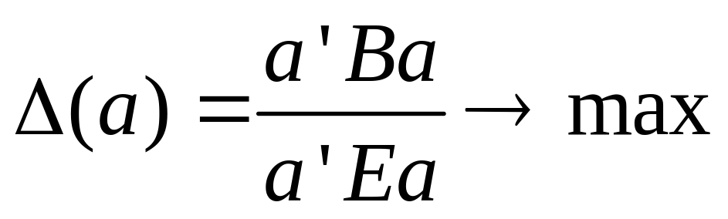
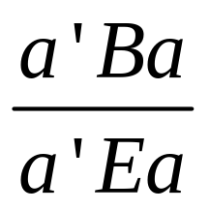
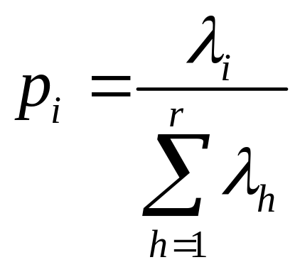
希望寻找a使得SSG尽可能大而SSE尽可能小,即
使
最大的值为方程|B-λE|=0的最大特征根λ₁.
记方程|B-λE|=0的全部特征根为λ₁ ≥ …≥ λ_{r}>0, 相应的特征向量为v₁,…,v_{r}. Δ(a)的大小可以估计判别函数y_{i}(x)=v_{i}’x (= a’x)的效果. 记p_{i}为判别能力(效率), 有

Slide 34
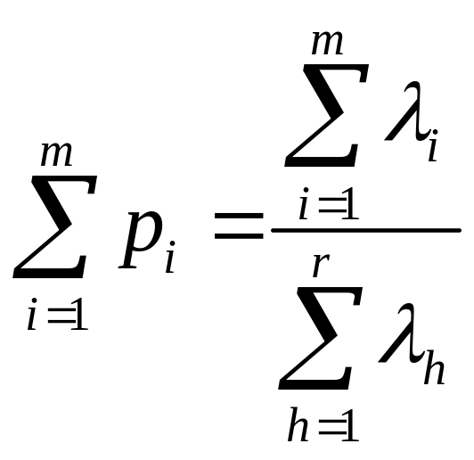
m个判别函数的判别能力定义为
据此来确定选择多少判别函数。再看逐步判别法。

Slide 35
判别分析
(Discriminant Analysis)

Slide 36
和聚类分析的关系
判别分析和聚类分析都是分类.
但判别分析是在已知对象有若干类型和一批已知样品的观测数据后的基础上根据某些准则建立判别式. 而做聚类分析时类型并不知道.
可以先聚类以得知类型,再进行判别.

Slide 37
距离判别法
假设有两个总体G₁和G₂, 如果能够定义点x到它们的距离D(x,G₁)和D(x,G₂), 则
如果D(x,G₁) < D(x,G₂)则 x∈G₁
如果D(x,G₂) < D(x,G₁)则 x∈G₂
如果D(x,G₁) = D(x,G₂)则待判

Slide 38
Mahalanobis距离
假设μ⁽¹⁾, μ⁽²⁾, Σ⁽¹⁾, Σ⁽²⁾分别为G₁和G₂的均值向量和协差阵,则点x到G_{i}的马氏距离定义为
D²(x,G_{i})=(x- μ^{(i)})’(Σ^{(i)})⁻¹(x- μ^{(i)})
其他一些距离为马氏距离的特殊情况,因此我们着重讨论马氏距离.马氏距离的好处是可以克服变量之间的相关性干扰,并且消除各变量量纲的影响.

Slide 39
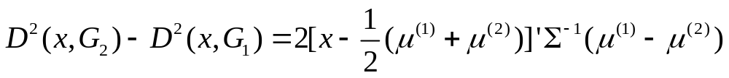
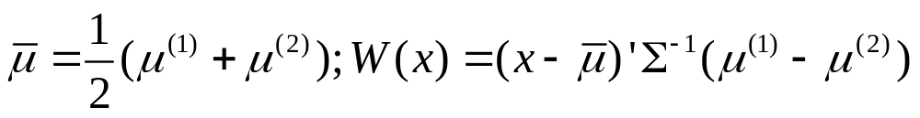
线性判别函数:当Σ⁽¹⁾=Σ⁽²⁾=Σ时
记
如果W(x)>0即D(x,G₁)<D(x,G₂)则 x∈G₁
如果W(x)<0即D(x,G₁)>D(x,G₂)则 x∈G₂
如果W(x)=0即D(x,G₁)=D(x,G₂)则待判

Slide 40
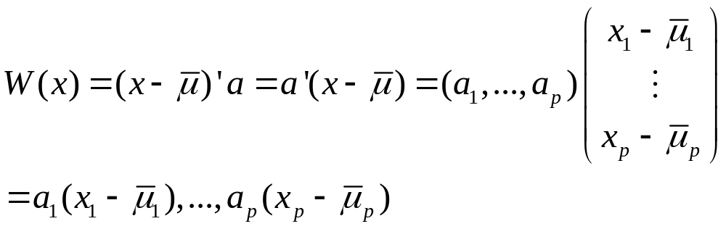
当μ⁽¹⁾, μ⁽²⁾, Σ 已知时,
令a= Σ⁻¹(μ⁽¹⁾- μ⁽²⁾ ) ≡(a₁,…, a_{p})’,则
显然W(x)为x₁,…, x_{p}的线性函数, 称为线性判别函数; a称为判别系数.

Slide 41
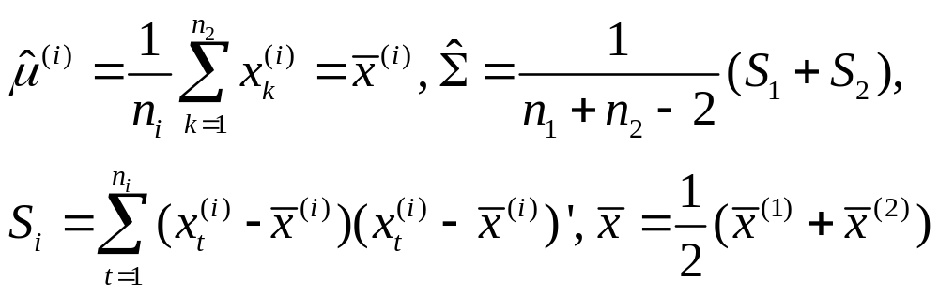
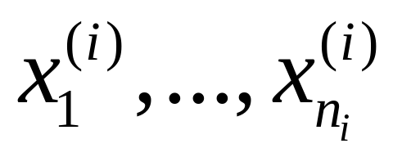
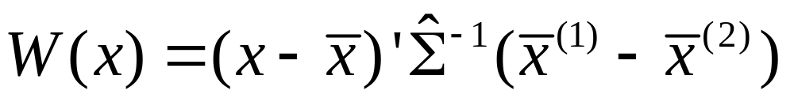
当μ⁽¹⁾, μ⁽²⁾, Σ 未知时,
可通过样本来估计:
为来自G_{i}的样本为(i=1,2)
判别函数为

Slide 42
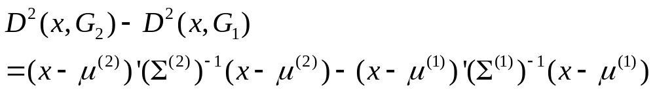
非线性判别函数:当Σ⁽¹⁾ ≠Σ⁽²⁾时
这是x的一个二次函数, 按照距离最近原则,判别准则仍然为
如果W(x)>0即D(x,G₁)<D(x,G₂)则 x∈G₁
如果W(x)<0即D(x,G₁)>D(x,G₂)则 x∈G₂
如果W(x)=0即D(x,G₁)=D(x,G₂)则待判

Slide 43
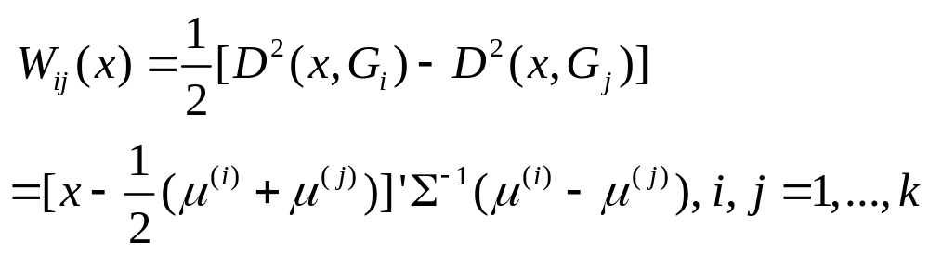
多总体时的线性判别函数:当Σ⁽¹⁾=…=Σ^{(k)}=Σ时
记
相应的准则为:
如果对一切j≠i, W_{ij}(x)>0, 则 x∈G_{i}
如果有某一个W_{ij}(x)=0, 则待判

Slide 44
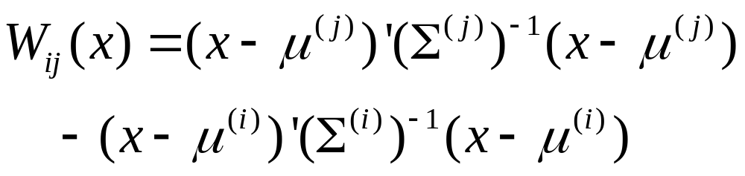
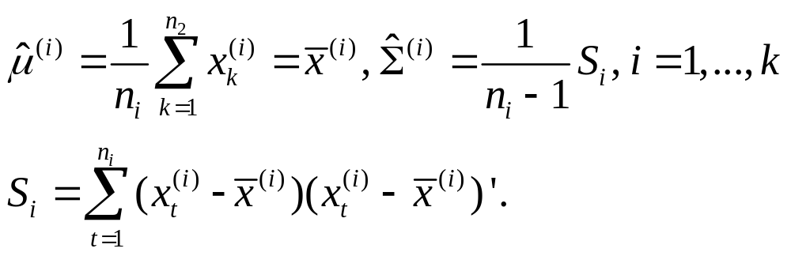
非线性判别函数:当Σ⁽¹⁾ ,…, Σ^{(k)} 不等时
相应的准则为:
如果对一切j≠i, W_{ij}(x)>0, 则 x∈G_{i}
如果有某一个W_{ij}(x)=0, 则待判.
当μ^{(i)}, Σ^{(i)} 未知时, 可通过样本来估计

Slide 45
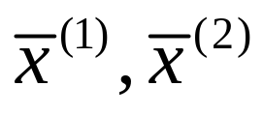
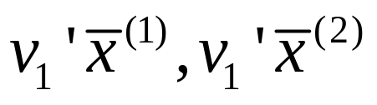
m个判别函数的判别能力定义为
下面以两总体(k=2)为例来发现阈值. 它们的均值
的投影分别为
当总体方差相等时阈值为

Slide 46
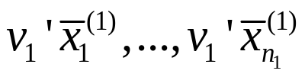
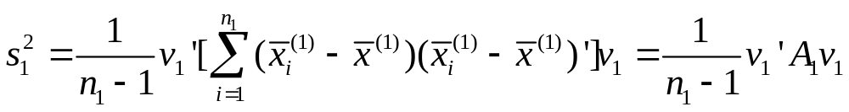
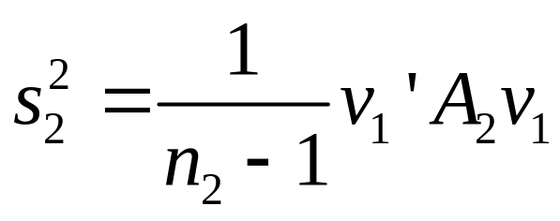
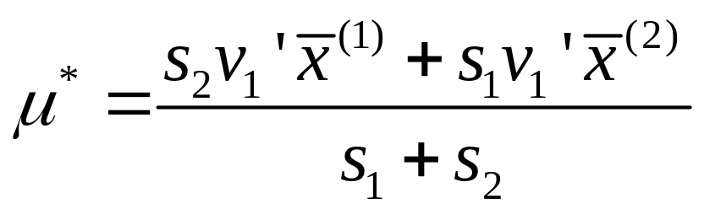
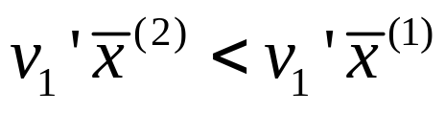
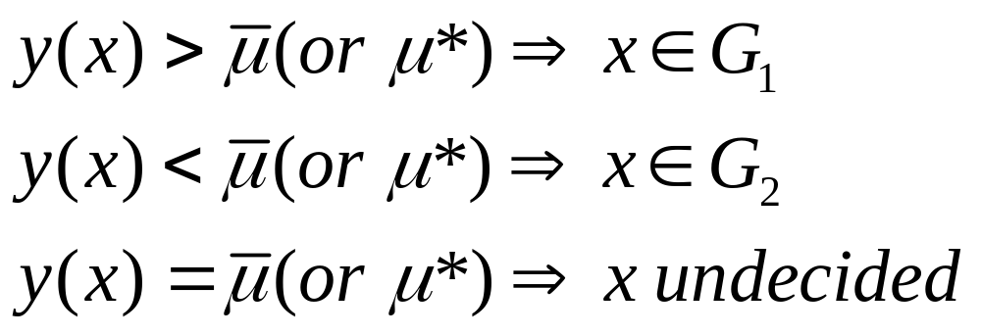
总体方差不等时,注意到 的样本方差为
类似地,第二组数据投影的样本方差为
于是阈值
如
判别规则为

Slide 47
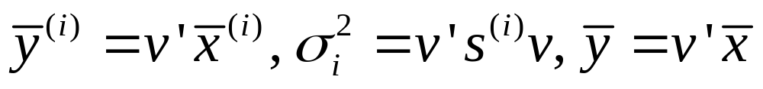
用m个线性判别函数y_{i}(x) =v_{i}’x,i=1,…,m,时, 先将样本点在L(v_{i},…,v_{m} )空间投影再按照p>1情况的距离判别法来制定判别规则. 判别能力为
于秀林书上介绍了对用一个和m个判别函数的加权和不加权方法. 记y(x)= v’x, 其在G_{i}上的样本均值和方差, 以及总均值为

Slide 48
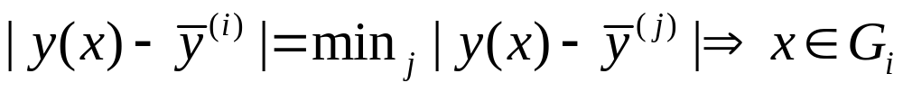

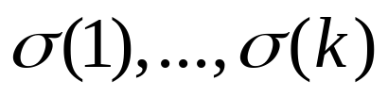
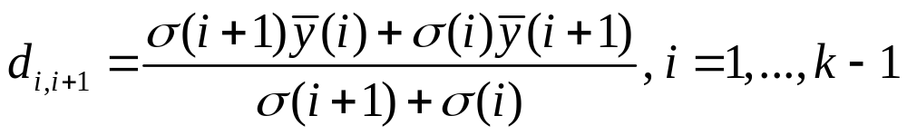
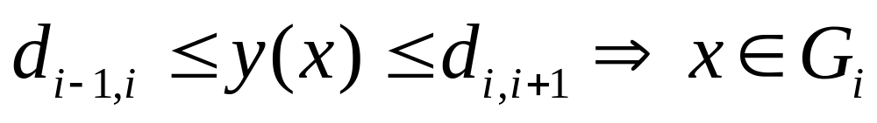
m=1时, 不加权法:
m=1时, 加权法: 按大小排列
相应的标准差为 令
D_{i,i+1}可为相应两类的分界点

Slide 49
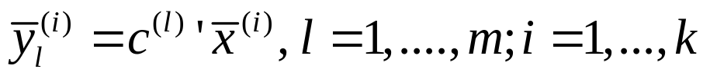
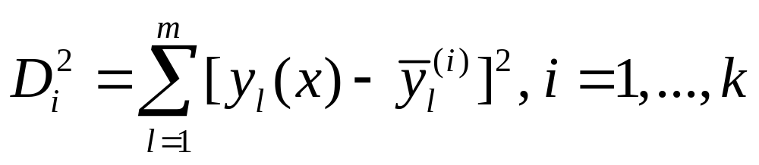
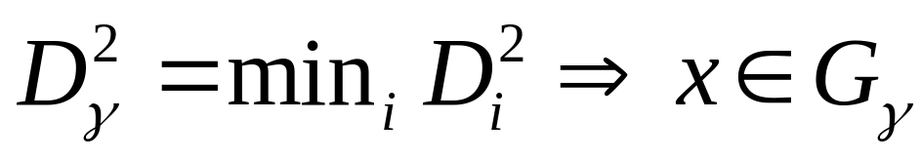
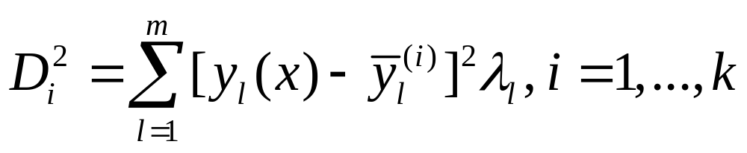
m>1时, 不加权法: 记
对x=(x₁,…,)’, y_{l}(x)=v^{(l)}’x
则
m>1时, 加权法: 记
则

Slide 50
Bayes判别法
不用判别式,而用比较新给样品属于各个总体的条件概率P(l|x), l=1,…,k, 的大小(将新样品判归为来自概率最大的总体).
先给出对于k个总体的先验概率q₁,…,q_{k}. 如各总体密度为{f_{k}(x)}, 则后验概率为(g=1,…k):
P(g|x)=q_{g}f_{g}(x)/Σ_{i} q_{i}f_{i}(x)
当且仅当P(h|x)= max_{g}P(g|x), 判x来自第h总体.
也可以用使错判的损失最小来判别. 如果c(i|j)为来自j总体的个体被错判到第i总体的损失. 定义平均错判损失(ECM)为
ECM=Σ_{i=1} q_{i}[Σ_{l≠i}P(l|i)c(l|i)]

Slide 51
逐步判别法
前面判别用了所有变量.
但是各变量所起作用并不一样.
要有进有出,引进“最重要的”并剔除不显著的. 根据是假设检验(比如似然比检验).
检验的零假设是各组变量均值相等. Lambda (Wilks’ Lambda统计量) 接近0表示组均值不同,接近1表示组均值没有不同. Chi-square是lambda的卡方转换(Bartelett近似), 用于确定其显著性.

Slide 52
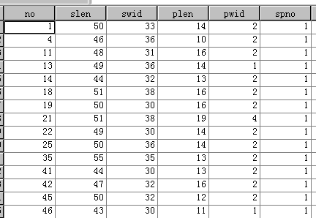
鸢尾花数据(花瓣,花萼的长宽) 5个变量:花瓣长(slen),花瓣宽(swid), 花萼长(plen), 花萼宽(pwid), 分类号(1:Setosa, 2:Versicolor, 3:Virginica)(data14-04)

Slide 53
Statistics→Classify →Discriminant:
Variables: independent (slen,swid,plen,pwid) Grouping(spno) Define range(min-1,max-3)
Classify: prior probability(All group equal) use covariance matrix (Within-groups) Plots (Combined-groups, Separate-groups, Territorial map) Display (Summary table)
Statistics: Descriptive (Means) Function Coefficients (Fisher’s, Unstandardized) Matrix (Within-groups correlation, Within-groups covariance, Separate-groups covariance, Total covariance)
Save: (Predicted group membership, Discriminant Scores, Probability of group membership)

Slide 54
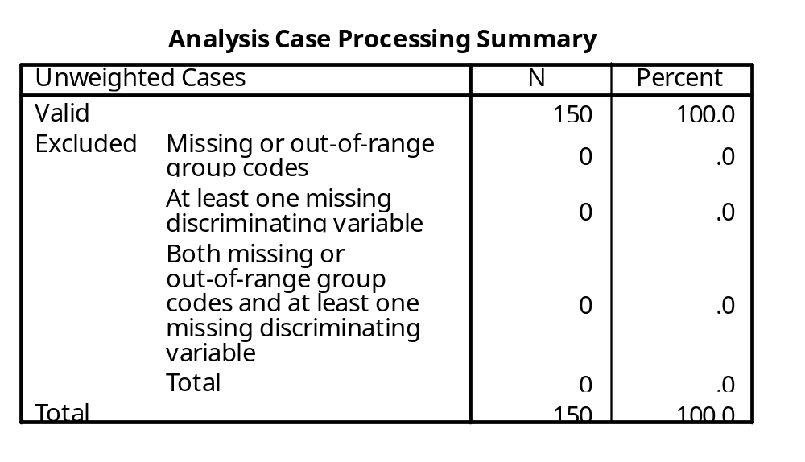
鸢尾花数据(数据分析过程简明表)

Slide 55

鸢尾花数据(原始数据的描述)

Slide 56

鸢尾花数据(合并类内相关阵和协方差阵)

Slide 57

鸢尾花数据(总协方差阵)

Slide 58

鸢尾花数据(特征值表)
Eigenvalue:用于分析的前两个典则判别函数的特征值, 是组间平方和与组内平方和之比值. 最大特征值与组均值最大的向量对应, 第二大特征值对应着次大的组均值向量
典则相关系数(canonical correlation):是组间平方和与总平方和之比的平方根.被平方的是由组间差异解释的变异总和的比.

Slide 59

鸢尾花数据(Wilks’ Lambda统计量)
检验的零假设是各组变量均值相等. Lambda接近0表示组均值不同,接近1表示组均值没有不同. Chi-square是lambda的卡方转换, 用于确定其显著性.

Slide 60


鸢尾花数据(有关判别函数的输出)
标准化的典则判别函数系数(使用时必须用标准化的自变量)

Slide 61


鸢尾花数据(有关判别函数的输出)
典则判别函数系数

Slide 62

鸢尾花数据(有关判别函数的输出)
这是类均值(重心)处的典则判别函数值
这是典则判别函数(前面两个函数)在类均值(重心)处的值

Slide 63



鸢尾花数据(用判别函数对观测量分类结果)
先验概率(没有给)
费歇判别函数系数
把自变量代入三个式子,哪个大归谁.

Slide 64
Territorial Map
Canonical Discriminant
Function 2
-12.0 -8.0 -4.0 .0 4.0 8.0 12.0
趄蝌蝌蝌蝌趄蝌蝌蝌蝌趄蝌蝌蝌蝌趄蝌蝌蝌蝌趄蝌蝌蝌蝌趄蝌蝌蝌蝌
12.0 12 23
12 23
12 23
12 23
12 23
12 23
8.0 12 23
12 23
12 23
12 23
12 23
12 23
4.0 12 23
12 23
12 23
12 23
12 23
12 23 *
.0 * 12 23
12 * 23
12 23
12 23
12 23
12 23
-4.0 12 23
12 23
12 23
12 23
12 23
12 23
-8.0 12 23
12 23
12 23
12 23
12 23
12 23
-12.0 12 23
趄蝌蝌蝌蝌趄蝌蝌蝌蝌趄蝌蝌蝌蝌趄蝌蝌蝌蝌趄蝌蝌蝌蝌趄蝌蝌蝌蝌
-12.0 -8.0 -4.0 .0 4.0 8.0 12.0
Canonical Discriminant Function 1
Symbols used in territorial map
Symbol Group Label
------ ----- --------------------
1 1 刚毛鸢尾花
2 2 变色鸢尾花
3 3 佛吉尼亚鸢尾花
* Indicates a group centroid
鸢尾花数据
Territory Map(区域图)
Canonical Discriminate Function 1
Versus
Canonical Discriminate Function 2
三种鸢尾花的典则变量值把一个典则变量组成的坐标平面分成三个区域. *为中心坐标.

Slide 65


Slide 66


Slide 67


Slide 68


Slide 69

鸢尾花数据(预测分类结果小结)
可以看出分错率

Slide 70
后面是相关分析
(Correlation Analysis)

